Slide 1
Vigilante
Miguel Boza
Diego Mora
Daniel Rojas

Slide 2

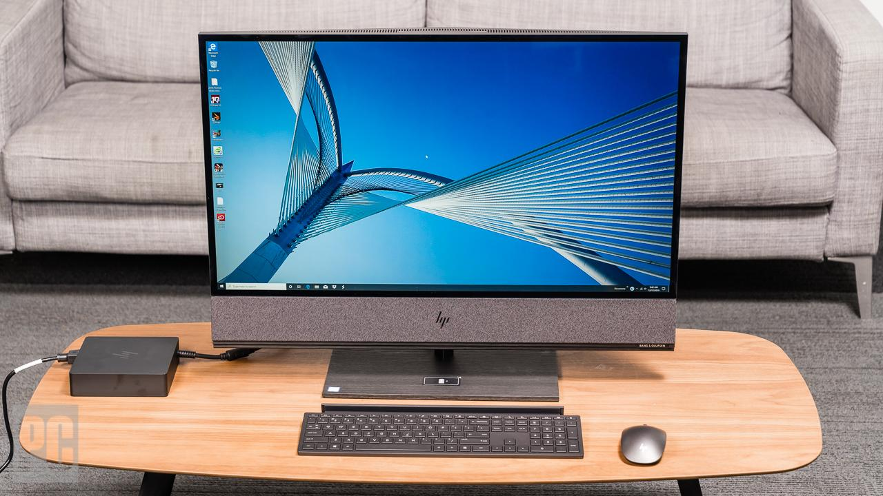
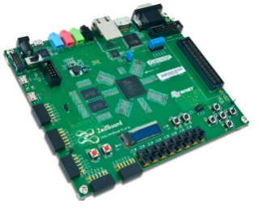
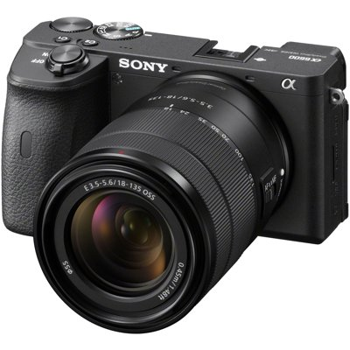
Computadora
Demostración
Cámara
Embebido
Representa

Slide 3
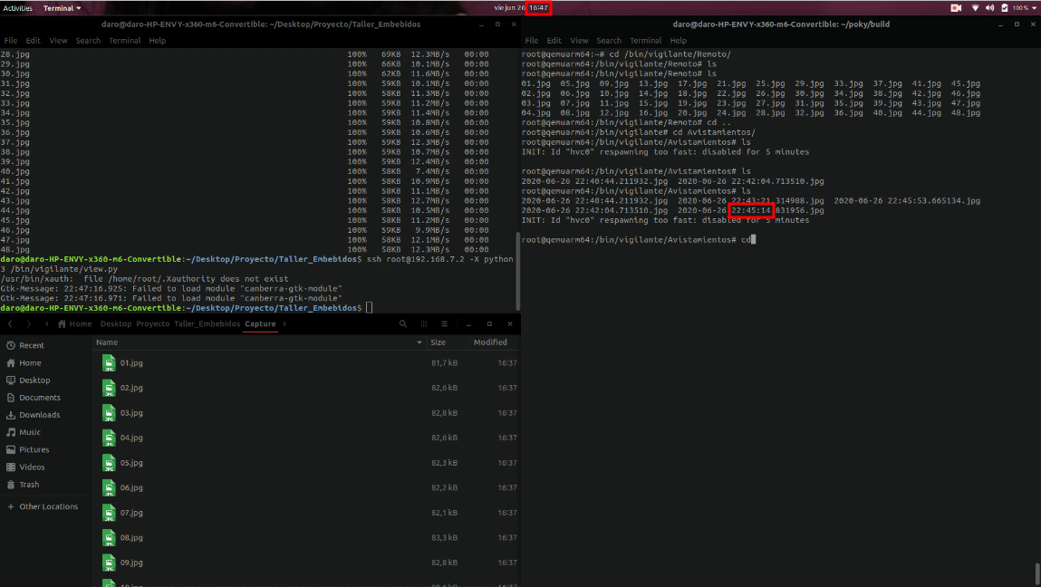

Slide 4
Limitaciones
Por la Pandemia de COVID19 tuvimos que emularlo en lugar de implementarlo en una tarjeta de verdad.
La emulación en QEMU corre muy lento y toma varios minutos analizar 2 segundos de video.
La hora de los avistamientos no está bien sincronizada.

Slide 5
Fin
Daniel Rojas
159dram@gmail.com
Diego Mora Miguel Boza diego.moravalverde@gmail.com miguel.b31415@gmail.com

